Slide 1





Slide 2


Slide 3





Slide 4
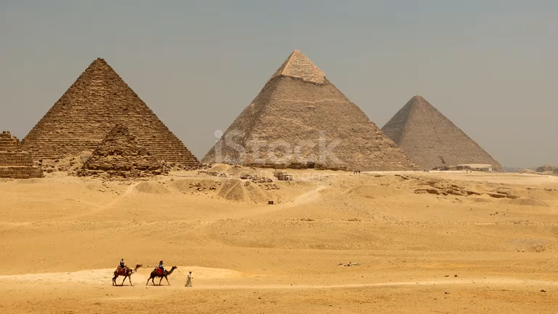

Slide 5
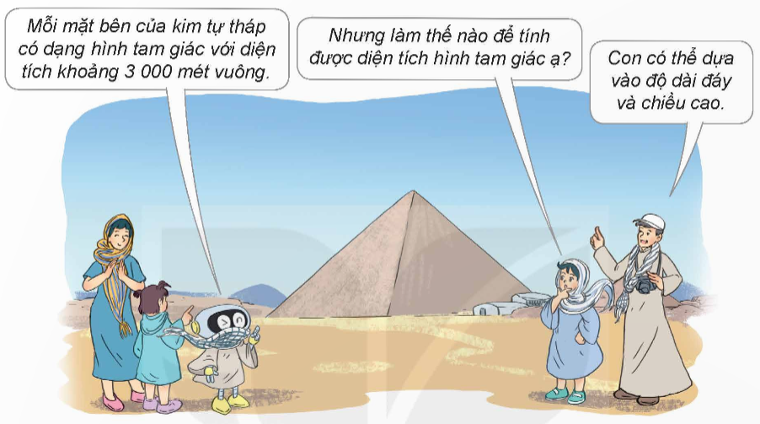

Slide 6

+ Cắt 2 hình tam giác bằng nhau
+ Vẽ đường cao lên hình tam giác đó

Slide 7

+ Vẽ 2 hình tam giác bằng nhau
+ Vẽ đường cao lên hình tam giác đó
+ Dùng kéo cắt một hình tam giác thành hai phần theo chiều cao

Slide 8
+ Vẽ 2 hình tam giác bằng nhau
+ Vẽ đường cao lên hình tam giác đó
+ Dùng kéo cắt một hình tam giác thành hai phần theo chiều cao
+ Ghép 2 mảnh vào tam giác còn lại
N
A
M
1
2
Chiều cao
B
H
Cạnh đáy
C

Slide 9
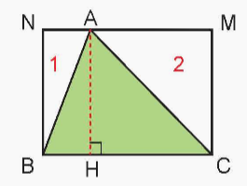

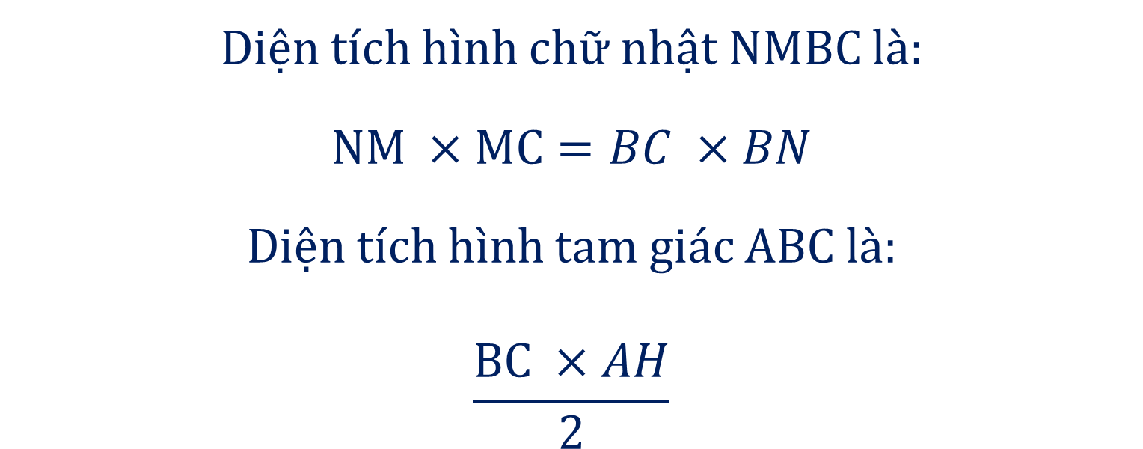
Vậy muốn tính diện tích của hình tam giác chúng ta làm như thế nào?
Diện tích hình chữ nhật NMBC là:
$$NM ×MC=BC ×BN$$
Diện tích hình tam giác ABC là:
$$\frac{BC ×AH}{2}$$

Slide 10


